Slide 1

Présentation de la solution technique
MENU MAKER by
Qwenta
Résumé du projet
Présentation technique
Réunion
Présentation fonctionnement
Exemple fonctionnement
Le serveur Backend
La page d’accueil
La modale login
La création du menu
Poster sur Instagram et Deliveroo
Review du 1er sprint
Review du 2e sprint
Review du 3e sprint

Slide 2
Sommaire
Tout d’abord, nous allons faire un résumé du projet
Ensuite nous regarderons les spécifications techniques choisies pour y arriver
En passant par les étapes de planification
Et finalement nous organiserons nos agenda respectif pour les sprint Review et leur contenus.

Slide 3
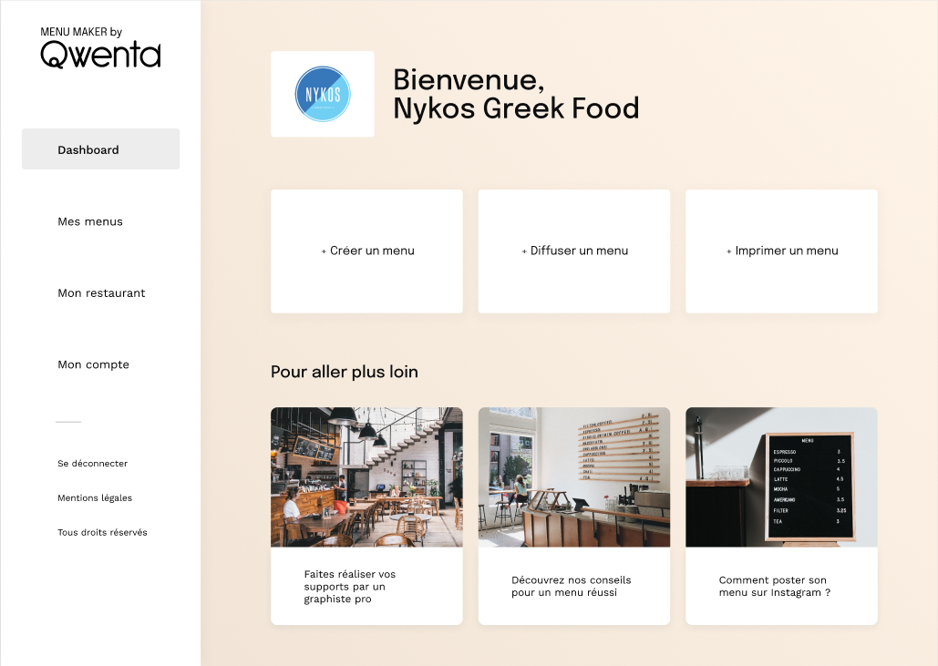
Résumé du projet
Comment est censé fonctionné notre application
Une fois connecté, notre utilisateur se retrouve sur cette page d’accueil avec la possibilités de « Créer un menu », ce qui lui permet de créer le menu de son restaurant, ensuite « Diffuser un menu », c’est tout simplement envoyé le menu sur Instagram Deliveroo ou même le récupérer en format PDF et enfin « Imprimer un menu » qui permettra d’envoyé une demande d’impression a Qwenta.

Slide 4
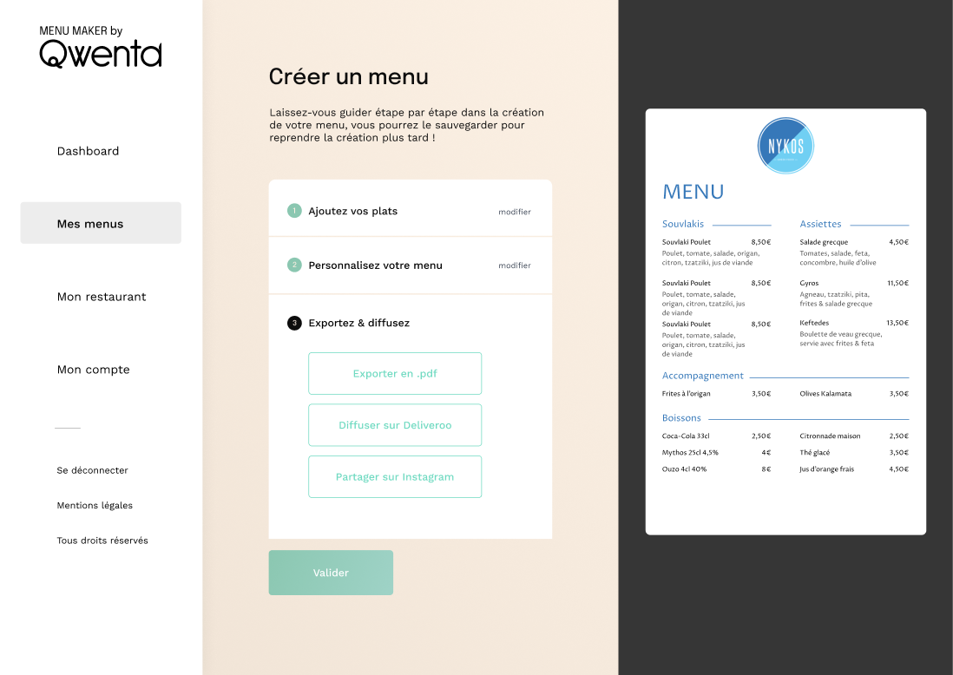
Résumé du projet
Quelques exemple de fonctionnalités
Voici ce a quoi va ressembler notre applications une fois livré.
L’ensemble du menu est personnalisable, on peut y ajouter des catégories, soit entré, plat, désert ou tout autre terme souhaité par l’utilisateur (ex: boissons, Accompagnement), mais aussi personnalisé la police d’écriture, sa taille
Vous aurez la possibilités directement depuis l’écran de création de diffuser sur les réseaux ou d’exportez en PDF.

Slide 5
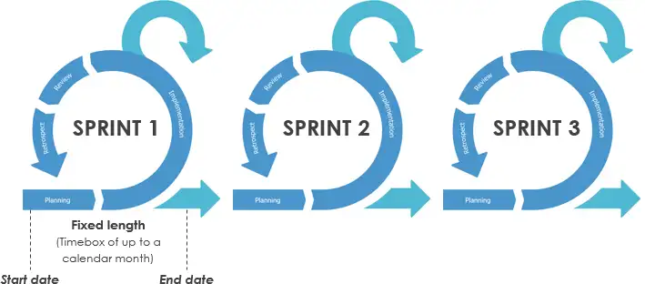
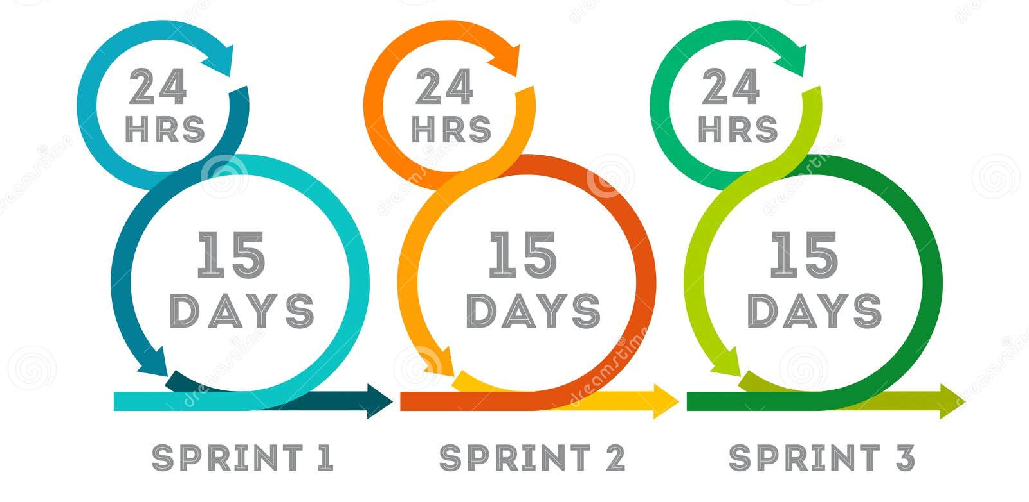
Présentation planification
Pour la planification de ce projet nous allons utiliser la méthode agile est plus particulièrement la méthode SCRUM.
Comme indiqué sur les différentes images, notre projet va être découpés en plusieurs sprint, cette étape s’appelle le Product Backlog.
A chaque début de sprint nous reverrons la planification de celui-ci pour bien le démarrer.
Pour avoir les informations de l’avancés du sprint nous utiliserons un kanban pour savoir a tout moment ou le projet se situe sur une échelle de temps.
A la fin de chaque sprint, nous ferons un sprint review.
Et finalement à la fin de chaque sprint review, nous effectuerons une rétrospective de la review
Lien vers le kanban : ICI

Slide 6
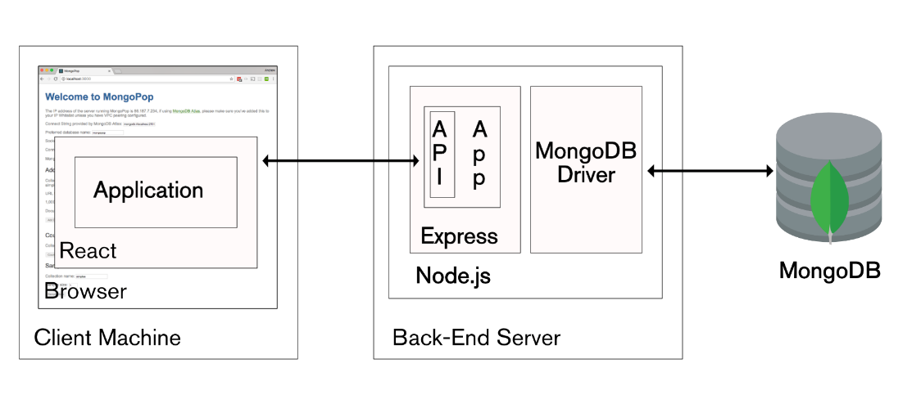
Présentation technique
Première étape nécessaire dans notre projet Backend
notre Dev Backend va créer tout les outils nécessaire au bon fonctionnement de notre applications, pour se faire notre utilisateur doit être capable de se connecter, de récupérer l’entièreté de ses menus sur son compte, il doit aussi être capable de sauvegarder son logo et traiter toute les demandes faites du site.
Pour se faire il crée son serveur via node.js en utilisant le Framework express, comme indiqué sur la photo. MongoDB nous servira de base de données et notre API nous servira pour les demandes depuis le site

Slide 7
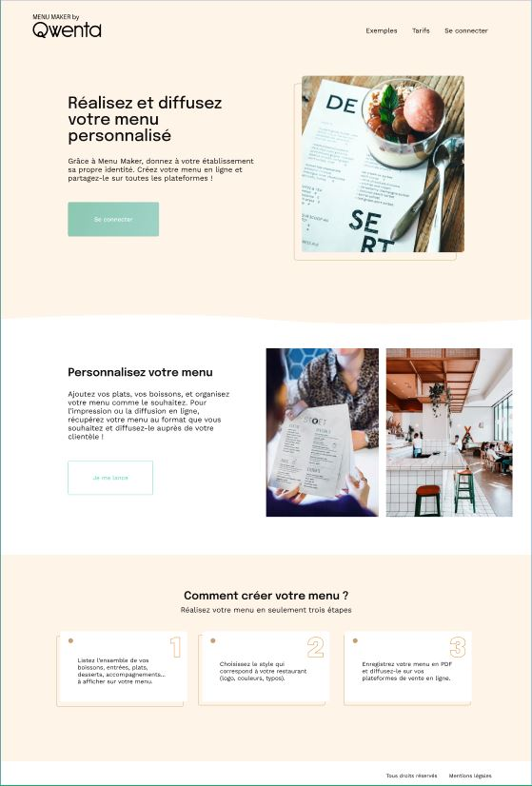
Présentation technique
Première étape nécessaire dans notre projet Frontend
Nous allons démarrer par créer une version statique, ce qui nous permettra d’avoir un site web avec tout le visuel, mais aucune fonctionnalités ne fonctionnera.
C’est comme un maçon qui commence par créer les fondations.
Cette première étape est prise en charge par notre Dev Frontend, pendant ce temps notre Dev Backend prépare tout les outils nécessaire pour notre applications et configure tout le nécessaire pour se connecter au site.

Slide 8
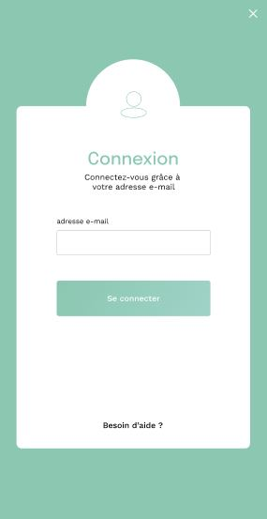
Présentation technique
Seconde étape par nos 2 Dev
Il faut savoir que le l’application de création de menu sera accessible uniquement pour les utilisateur Qwenta, grâce a cela, le client pourra faire une demande d’impression a la sociétés et cette application sera accessible uniquement par les client.
Cela nous permet aussi de sauvegarder les données utilisateur ( le client va pouvoir créer des menus, les sauvegarder et faire des demandes d’impression )

Slide 9
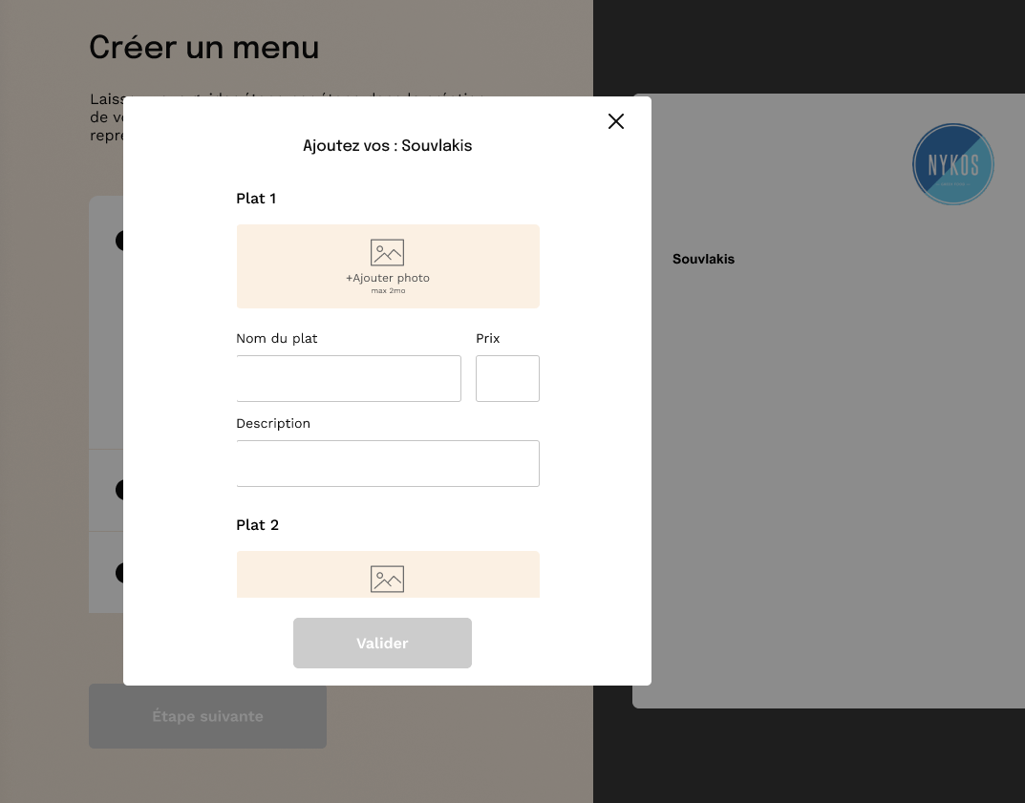
Présentation technique
3e étape de notre Sprint 1 « Créer un menu »
Nous allons aussi créer l’application dans sa globalités, à la fin de ce sprint l’application sera fonctionnel et l’on pourra avoir une esquisse de ce donnera notre applications

Slide 10
Review 1er sprint
Première réunion avec john, l’équipe de développement et moi-même
A chaque fin de sprint mon équipe et moi-même auront une réunion avec vous, pour vous présenter l’avancé du projet, le site doit :
Avoir une page d’accueil
Avoir une modale login fonctionnel
Pouvoir créer un menu
Avoir le visuel de la création en instantané
Pouvoir enregistrer son menu sur son compte
Pouvoir exporter son menu en format PDF

Slide 11
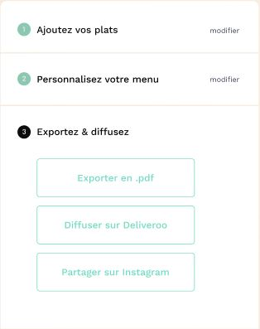
Présentation technique
sprint 2
Le Dev Frontend devra gérer tout les détails restant ( Tarifs, mentions légales ), mais aussi la page d’accueil de notre application, celle-ci est présenté en page 3 et connecter celle-ci aux API Instagram et Deliveroo
Le Dev Backend va lui gérer tout les détails concernant le compte utilisateur, la possibilités de modifier l’adresse mail ou d’en ajouter a son compte, il va aussi gérer la déconnexion et sécurité des données.

Slide 12
Review 2e sprint
Deuxième réunion les développeurs et le chef de projet
Cette réunion est juste une mise au point concernant les demandes faites de la première review et des ajouts de fonctionnalités a notre application.
Avoir un onglet Tarifs
Pouvoir exporter le menu vers Deliveroo
Pouvoir poster le menu sur Instagram
Avoir une page d’accueil d’application
L’utilisateur peut remplacer ou ajouter une boite mail
L’utilisateur peut se déconnecter

Slide 13
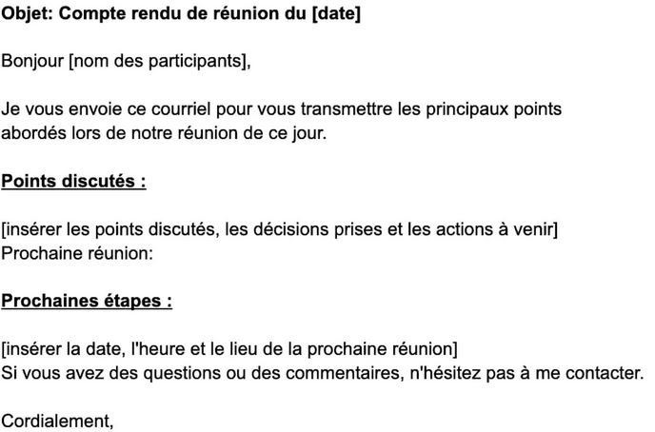
Présentation technique
sprint 3
Suite au sprint review, la première étape du sprint 3 et de pouvoir corriger toute les demandes.
Mail de confirmation du compte rendu
Je réorganise le planning de fin de sprint en fonction des demandes effectué
Pendant ce temps les Dev attaque les tâches prévue pour le sprint 3
Réunion prévue dans 1 semaines pour avoir un retour 1 semaine avant livrable

Slide 14
Review 3e sprint
Troisième réunion avec le client, les développeurs et le chef de projet
Nous sommes arrivés à notre dernière réunion de sprint, a ce stade le site doit :
Être fonctionnel a 100%
Répond aux attentes du client
Prêt au déploiement
Nous prévoyons une semaine pour toute modification.
Si confirmation client, déploiement à la fin du 3e sprint.

Slide 15
Merci pour votre écoute
j’aurai besoin de préétablir des dates pour les sprint review, quand seriez-vous disponible pour que je m’organise avec les équipes de développement ?
Ses dates peuvent être amenés a changer si vous avez un empêchement.

